Slide 1
Оценка соответствия и сертификация средств защиты информации

Slide 2
Учебные вопросы
Виды и системы сертификации
Нормативные, руководящие, нормативно-методические и методические документы ФСТЭК России и ФСБ России

Slide 3
Аудит – систематический, независимый и документированный процесс
получения записей, фиксирования фактов или другой соответствующей ин-
формации и их объективного оценивания с целью установления степени выполнения заданных требований.
Отличия аудита от сертификации:
– нет жестких рамок в плане подтверждения соответствия в виде доку-
мента государственного образца (сертификата соответствия строго определенным требованиям);
– нет необходимости привлечения третьей стороны (независимой аккредитованной лаборатории);
– критерии аудита могут быть более-гибкие, отвечающие реалиям дня.
Таким образом, сертификация средств защиты информации по требованиям безопасности информации представляет собой обязательное независимое подтверждение соответствия СЗИ требованиям нормативных документов по защите информации с учетом правил федеральных органов (Минобо-
роны, ФСБ, ФСТЭК) в рамках их компетенции. Следует отметить, что феде-
ральные органы по сертификации трактуют СЗИ в широком смысле, как
средство защиты от угроз информационной безопасности и ее составных
свойств: целостности, доступности, конфиденциальности и др. В этом смыс-
ле под понятие СЗИ при самой общей модели угроз подпадает любое изделие
в защищенном исполнении, например, "безопасное" от программных закла-
док ПО.
ВВЕДЕНИЕ
В области ИБ существует несколько видов деятельности по оценке соответствия. К ним относятся:
– сертификация средств защиты информации;
– аттестация объектов информатизации;
– аккредитация органов, лабораторий, центров;
– различные виды испытаний и контроля;
– аудит безопасности программных средств, информационных систем и систем менеджмента информационной безопасности.
В соответствии с Федеральным законом "О лицензировании отдельных видов деятельности": лицензирование – деятельность лицензирующих органов:
– по предоставлению;
– переоформлению лицензий;
– продлению срока действия лицензий в случая;
– осуществлению лицензионного контроля;
– приостановлению;
– возобновлению;
– прекращению действия;
– аннулированию лицензий;
– формированию и ведению реестра лицензий;
– формированию государственного информационного ресурса;
– предоставлению в установленном порядке информации по вопросам лицензирования.

Slide 4
Лицензия – специальное разрешение на право осуществления юридическим лицом или индивидуальным предпринимателем конкретного вида деятельности (выполнения работ, оказания услуг, составляющих лицензируемый вид деятельности), которое подтверждается документом, выданным лицензирующим органом на бумажном носителе или в форме электронного документа, подписанного электронной подписью, в случае, если в заявлении о предоставлении лицензии указывалось на необходимость выдачи такого документа в форме электронного документа.
Основные понятия указанного закона: лицензируемый вид деятельности, лицензирующие органы, соискатель лицензии, лицензиат, лицензионные требования.
В соответствии с Федеральным законом "Об аккредитации в национальной системе аккредитации" аккредитация – подтверждение национальным органом по аккредитации соответствия юридического лица или индивидуального предпринимателя критериям аккредитации, являющееся официальным свидетельством компетентности юридического лица или индивидуального предпринимателя осуществлять деятельность в определенной области аккредитации.
Основные понятия указанного закона: выписка из реестра аккредитованных лиц (аттестат аккредитации), аттестация эксперта по аккредитации, заявитель, аккредитованное лицо, критерии аккредитации, область аккредитации.

Slide 5
1. Виды и системы сертификации
Международный стандарт ГОСТ ISO/IEC 17000–2012 "Оценка соответствия. Словарь и общие принципы" определяет три функции оценки соответствия:
1. Выбор, в рамках которого выполняется планирование и подготовка к получению доказательств, в том числе определяется методология оценки и отбирается собственно объект оценки;
2. Определение, в рамках чего проводится исследование характеристик объекта оценки и формируются соответствующие отчетные документы;
3. Итоговая проверка и подтверждение соответствия, в результате которых принимается и оформляется решение о соответствии или несоответствии объекта оценки заданным требованиям. Важной процедурой оценки соответствия является инспекционный контроль, представляющий собой систематическое наблюдение за деятельностью по оценке соответствия.
Кроме сертификации средств защиты информации можно встретить определения разного рода процедур оценки соответствия технических средств и систем защиты, а именно испытания, аттестация, тестирование, аудит, анализ рисков.
Аттестация – комплексная проверка защищаемого объекта информатизации в реальных условиях эксплуатации с целью оценки соответствия применяемого комплекса мер и средств защиты требуемому уровню безопасности информации. Положительный результат аттестации оформляется в виде аттестата соответствия.

Slide 6
Испытание – вид деятельности или процедура по оценке соответствия, заключающаяся в экспериментальном определении количественных или качественных характеристик объекта испытаний как результата воздействия на него при его функционировании, моделировании или воздействий.
Результаты испытания оформляются в виде протоколов испытаний или технического отчёта.
Аттестационные испытания касаются объектов информатизации, включают выполнение стандартных детерминированных процедур, связанных, главным образом, с фиксацией состава, проверкой легитимности и корректности установки сертифицированных средств защиты информации.
Сертификационные испытания касаются средств защиты информации, проводятся испытательными лабораториями, включают длительные и трудоемкие процедуры проверки этих Средств, в том числе используя методы функционального и структурного тестирования и др.
Тестирование – это техническая операция, заключающаяся в определении одной или нескольких характеристик продукта, процесса или услуги по соответствующей процедуре. Под сертификацией понимается подтверждение соответствия третьей стороной, относящееся к продукции, процессам, системам или персоналу.

Slide 7
Ключевые особенности сертификации:
4. Сертификация проводится на соответствие заданным требованиям, а именно техническим регламентам, положениям стандартов, сводов правил, условиям договоров и другим требованиям, определенным в нормативных документах и соответствующей документации. Поэтому область сертификации и ее результат однозначно определены конкретными нормативными документами, а не требованиями и рекомендациями по повышению качеству или защищенности вообще.
5. В случае положительно результата процесс сертификации заканчивается выдачей официального письменно оформленного удостоверения – сертификата соответствия, а сертифицированная продукция подлежит маркировке знаком соответствия системы сертификации. В некоторых системах сертификации можно встретить еще одно официальное удостоверение – заключение, которое применяется для случаев, когда орган по сертификации затрудняется выдать общепринятый сертификат соответствия.
6. Сертификация является деятельностью третьей стороны, т.е. должна быть обеспечена независимость оценки соответствия, максимально исключающая любые формы аффилированности или сговора.
7. Сертификация может быть добровольной и обязательной. Сертификация средств защиты информации по требованиям безопасности информации является обязательной.
8. Так как в стране действует несколько систем сертификации, то эти системы определяют некоторые свои правила и процедуры проведения оценки соответствия, включая аккредитацию органов по сертификации и испытательных лабораторий, разумеется, в рамках российского законодательства и своей компетенции.

Slide 8
Аудит – систематический, независимый и документированный процесс получения записей, фиксирования фактов или другой соответствующей информации и их объективного оценивания с целью установления степени выполнения заданных требований.
Отличия аудита от сертификации:
– нет жестких рамок в плане подтверждения соответствия в виде документа государственного образца (сертификата соответствия строго определенным требованиям);
– нет необходимости привлечения третьей стороны (независимой аккредитованной лаборатории);
– критерии аудита могут быть более-гибкие, отвечающие реалиям дня.
Таким образом, сертификация средств защиты информации по требованиям безопасности информации представляет собой обязательное независимое подтверждение соответствия средств защиты информации (СЗИ) требованиям нормативных документов по защите информации с учетом правил федеральных органов (Минобороны, ФСБ, ФСТЭК) в рамках их компетенции.
Отметим, что федеральные органы по сертификации трактуют СЗИ в широком смысле, как средство защиты от угроз информационной безопасности и ее составных свойств: целостности, доступности, конфиденциальности и др. В этом смысле под понятие СЗИ при самой общей модели угроз подпадает любое изделие в защищенном исполнении, например, "безопасное" от программных закладок ПО.

Slide 9
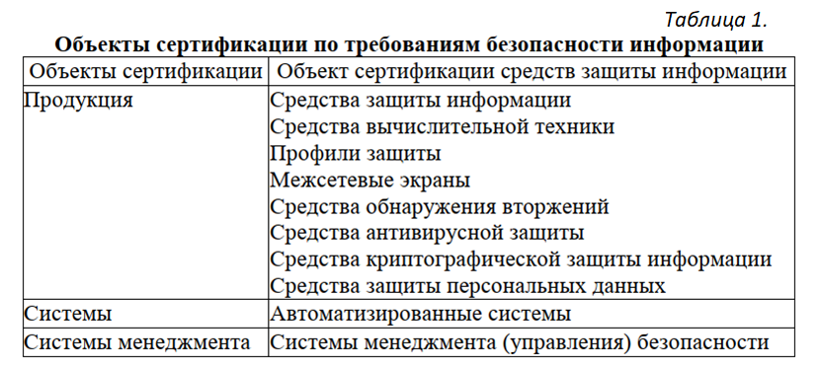
1.1. Объекты сертификации по требованиям безопасности информации
В соответствии с "Положением о сертификации" СЗИ средствами защиты информации являются технические, криптографические, программные и другие средства, предназначенные для защиты сведений, составляющих государственную тайну, средства, в которых они реализованы, а также средства контроля эффективности защиты информации. В таблице 1 приведены примеры объектов сертификации в области информационной безопасности, к которым определены требования в открытых нормативных документах.

Slide 10
На основании этого же положения указанные средства подлежат обязательной сертификации, которая проводится в рамках систем сертификации средств защиты информации. Система сертификации СЗИ представляет собой совокупность участников сертификации, осуществляющих ее по установленным правилам. Согласно указанному положению определены следующие системы сертификации СЗИ: ФСТЭК РФ, ФСБ РФ, Министерством обороны РФ, Службой внешней разведки РФ.
Указанные ведомства именуются как федеральные органы по сертификации. В каждой системе сертификации СЗИ разрабатываются и согласовываются с Межведомственной комиссией по защите государственной тайны положение об этой системе сертификации, а также перечень средств защиты информации, подлежащих сертификации, и требования, которым эти средства должны удовлетворять.
Например, несмотря на то, что сертификация систем в ФСТЭК проводится в форме аттестации объектов информатизации, последняя реально (при защите конфиденциальной информации) таковой не является, т.к. не полностью соблюдается самый главный закон сертификации о третьей стороне.
Несмотря на то, что сформулированы требования к системам менеджмента информационной безопасности (серия ГОСТ 27000), они не нашли отражение в нормативно-методических документах обязательных систем сертификации. В жизни и в документах регуляторов можно встретить классы общепринятых СЗИ, таких как: средства контент анализа, средства контроля утечек, средства анализа защищенности, средства управления и мониторинга, средства доверенной загрузки, генераторы паролей, защищенные BIOS, средства безопасности программных приложений, средства безопасности виртуализации, средства безопасности облачных технологий, средства защиты в промышленных системах и системах высокой готовности и др., однако требования к ним либо пока отсутствуют, либо (в противоречие 2-му правилу Керкгоффса) не подлежат публичному информированию или обсуждению.

Slide 11
Согласно Доктрине информационной безопасности РФ сертификация СЗИ является важнейшим методом обеспечения безопасности страны, а значит, государственную важность приобретает совершенствование мер, направленных на повышение эффективности и достоверности результатов сертификации СЗИ. Именно поэтому процесс сертификации включает несколько уровней независимых проверок: экспертизу заявки в федеральном органе, проведение испытаний в аккредитованной испытательной лаборатории, проверку материалов испытаний в аккредитованном органе по сертификации и др. При этом обеспечивается независимость между участниками сертификации: аккредитованным органом по сертификации, аккредитованной испытательной лабораторией и другими заинтересованными сторонами.

Slide 12
1.2. Правила и участники сертификации средств защиты информации.
Согласно Постановлению Правительства РФ 1995 г. № 608, руководство системами сертификации возложено на федеральные органы по сертификации: Минобороны России, ФСБ России и ФСТЭК России.
В общегражданском плане регулирование рынка некриптографических СЗИ в стране возложено на ФСТЭК России, а рынка криптографических СЗИ – на ФСБ России.
Участниками сертификации являются:
1) федеральный орган по сертификации;
2) центральный орган системы сертификации (создаваемый при необходимости) – орган, возглавляющий систему сертификации однородной продукции;
3) органы по сертификации средств защиты информации - органы, проводящие сертификацию определенной продукции;
4) испытательные лаборатории – лаборатории, проводящие сертификационные испытания (отдельные виды этих испытаний) определенной продукции;
5) изготовители – продавцы, исполнители продукции.

Slide 13
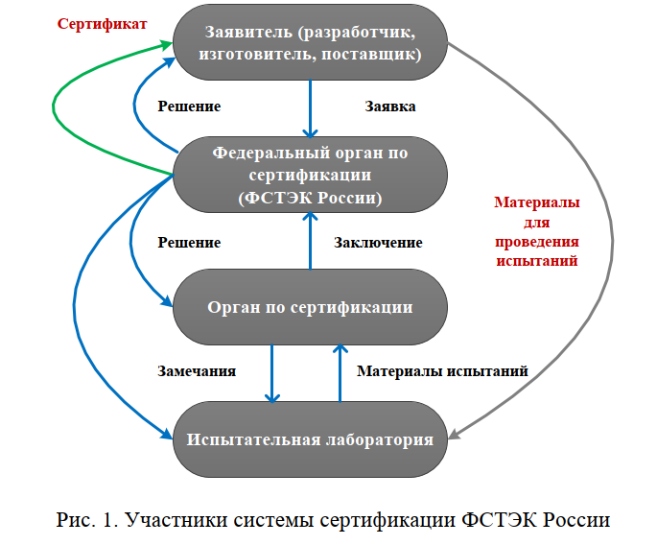
Порядок проведения сертификации выглядит следующим образом.
1. Заявитель подает в федеральный орган заявку на проведение сертификационных испытаний.
2. Федеральный орган определяет аккредитованную испытательную лабораторию и орган по сертификации, что фиксируется в решении на сертификацию.
3. Испытательная лаборатория проводитсертификационные испытания. Материалы испытаний (программа и методика, протоколы испытаний,
техническое заключение) передаются в орган по сертификации, который проводит их независимую экспертизу.
Взаимодействие участников системы сертификации ФСТЭК России представлены на рисунках 1, 2.

Slide 14
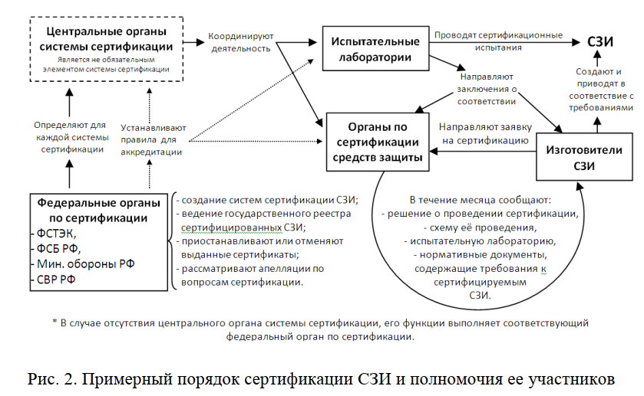
Федеральный орган по сертификации на основании положительного технического заключения органа по сертификации оформляет сертификат соответствия. В случае выявления каких-либо несоответствий федеральный
орган может провести дополнительную экспертизу с привлечением экспертов из различных аккредитованных лабораторий и органов по сертификации.

Slide 15
1.3. Схемы сертификации
Основными схемами проведения сертификации средств защиты информации являются:
1. Для единичных образцов средств защиты информации – проведение испытаний этих образцов на соответствие требованиям по защите информации;
2. Для серийного производства средств защиты информации – проведение типовых испытаний образцов средств защиты информации на соответствие требованиям по защите информации и последующий инспекционный
контроль за стабильностью характеристик сертифицированных средств защиты информации, определяющих выполнение этих требований. Кроме того, допускается предварительная проверка производства по специально разработанной программе.
Максимальный срок действия сертификата не может превышать пяти лет.
Сертификационные испытания можно классифицировать по методу тестирования:
– функциональное тестирование продукта или системы по методу "черного ящика";
– структурное тестирование исходного кода ПО.
В первом случае при испытаниях используются:
– традиционные нормативные документы (например, руководящие документы Гостехкомисии России);
– документация (например, ТУ);
– задание по безопасности – документ, разрабатываемый в соответствии с метастандартом ГОСТ Р ИСО/МЭК 15408–1–...
Особенность структурного тестирования состоит в том, что оно проводится в форме статического и динамического анализа исходного кода программ и касается только вопросов внутренней безопасности продукта (контроля отсутствия недекларированных возможностей (НДВ)).

Slide 16
Документом, подтверждающим положительные результаты сертификационных испытаний, является сертификат соответствия, в котором указаны самые важные моменты: идентификационные характеристики, на соответствие каким документам проведены испытания, срок действия, документ (обычно технические условия (ТУ) или формуляр), в котором определены ограничения на использование СЗИ и зафиксированы контрольные суммы и др.
Перечень аккредитованных испытательных лабораторий ФСТЭК России и ФСБ России, аккредитованных органов по сертификации ФСТЭК, открытые реестры сертифицированных СЗИ, правовые акты и нормативно-
методические документы ФСТЭК и ФСБ можно посмотреть на веб-порталах указанных ведомств: www.fstec.ru и clsz.fsb.ru. Требования к сертификации определены федеральными законами, постановлениями Правительства, стандартами и кодексами, а требования к проверкам (сертификационным испытаниям, инженерным или тематическим исследованиям) определены в нормативных документах или в соответствующей документации.

Slide 17
2. Нормативные, руководящие, нормативно-методические и методические документы
ФСТЭК России и ФСБ России
Законодательные и правовые требования определяют, когда сертификация необходима, а также ответственность за несоблюдение этих требований.
При определении обязательности сертификации СЗИ удобно провести классификацию защищаемого информационного ресурса и объектов информатизации. В качестве признаков классификации информационного ресурса выделяют два: принадлежность к государственному информационному ресурсу и уровень ограниченности доступа. Для государственного информационного ресурса требования устанавливает и контролирует сам собственник (государство). В других случаях могут быть неоднозначности. При идентификации уровня ограниченности доступа выделяют:
– государственную тайну;
– личную и семейную тайны (персональные данные);
– другие виды тайн, не отнесенные к государственной тайне и персональным данным;
– открытую общедоступную информацию.
В случае, когда говорят об информации ограниченного доступа, не отнесенной к государственной тайне, ее исторически часто называют информацией конфиденциального характера или просто конфиденциальной информацией.
Дополнительно могут быть определены требования к системам обработки информации, независимо от классификации обрабатываемой информации.

Slide 18
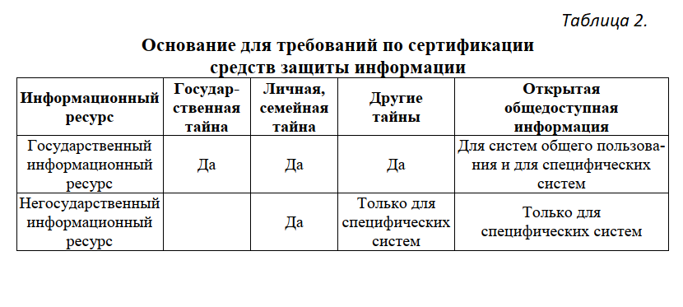
2.1. Основания для обязательной сертификации средств защиты информации
Основные случаи, когда сертификации СЗИ в нашей стране обязательна:
– защищаемая информация составляет сведения, отнесенные к государственной тайне;
– защищаемая информация ограниченного доступа, но не отнесенная к государственной тайне, при условии, что она относится к государственному информационному ресурсу;
– защищаемая информация относится к персональным данным и составляет личную и семейную тайну;
– к защите объектов информатизации (систем, комплексов) определены требования по оценке соответствия независимо от видов тайн.
Основания для требований по сертификации СЗИ представлены в таблице 2.

Slide 19
В случае защиты государственной тайны требования по обязательной сертификации СЗИ определены в Законе РФ "О государственной тайне" 1993 г. № 5485-I, Постановлении Правительства РФ 1995 г. № 608 [5] и в других документах.
Требования по сертификации средств защиты информации конфиденциального характера в государственных организациях определены в Постановлении Правительства РФ 2010 г. № 330 (п.6), а также в нормативных документах ФСБ России и ФСТЭК России.
Требования по сертификации средств защиты персональных данных прямо вытекают из Постановления Правительства РФ 2010 г. № 330 (п.6) и косвенно из Постановления Правительства РФ 2012 г. № 1119, а также
регламентируются нормативными документам ФСБ России и ФСТЭК России.
В остальных случаях необходимо руководствоваться нормативными требованиями к специфическим объектам. Примерами таких объектов являются:
– информационные системы критически важных объектов;
– автоматизированные системы управления технологическим процессом;
– системы управления экологически опасными производствами, объектами, имеющими важное оборонное или экономическое значение и влияющими на безопасность государства;
– федеральные государственные информационные системы общего пользования;
– автоматизированные системы систем вооружений;
– игровые автоматы и др.

Slide 20
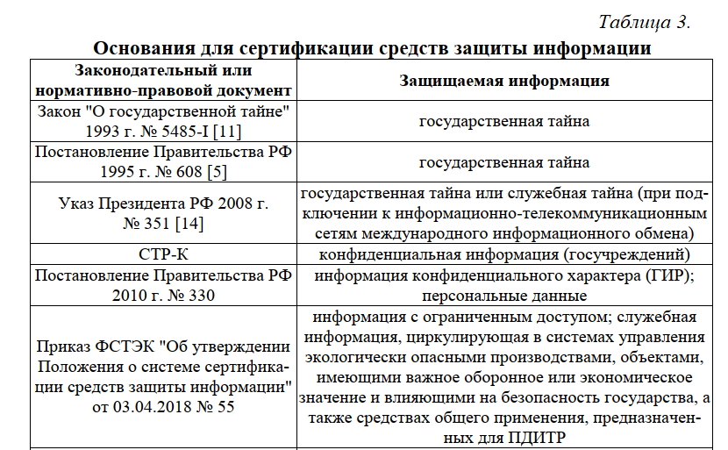
С практической точки зрения обязательность сертификации СЗИ диктуется обычно двумя обстоятельствами. Первое связано с требованиями заказчика, который формулирует их к разработке, поставке, внедрению защищенной информационной системы. Например, в техническом задании или техническом проекте на ОКР (и дальнейшего авторского надзора или техподдержки) весьма красиво указать ГОСТ Р 51583–2014 "Защита информации. Порядок создания автоматизированных систем в защищенном исполнении. Общие положения". Согласно пункту 4.15 этого стандарта необходим сертификат соответствия.
Другой случай связан с необходимостью быть уверенным в защищенности объекта с формальной точки зрения, когда требуется заполучить какой-нибудь официальный документ о подтверждении соответствия информационной системы требованиям российского законодательства. В настоящее время в области информационной безопасности таким документом является аттестат соответствия. Никто не выпишет такой аттестат без сертифицированных СЗИ. Основания для сертификации СЗИ изложены в таблице 3.

Slide 21
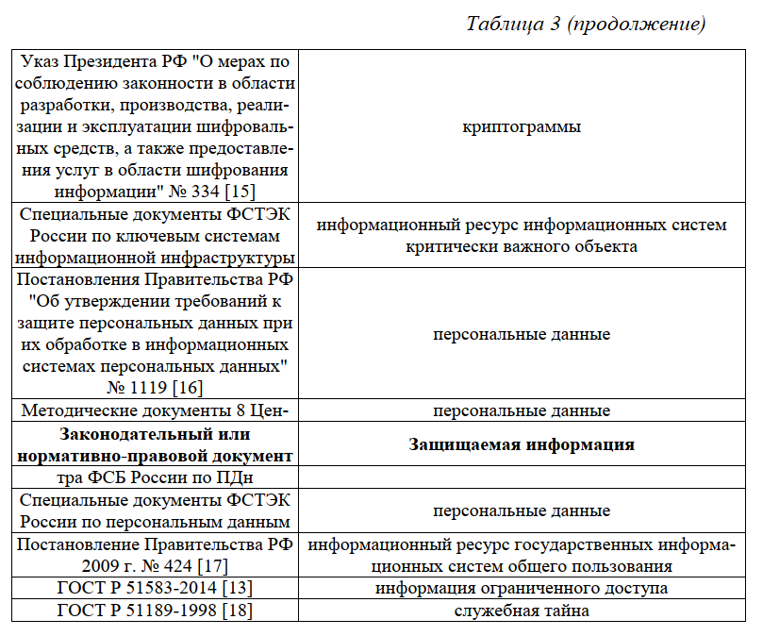

Slide 22
Согласно Закону № 152-ФЗ "О персональных данных" лица, виновные в нарушении требований закона, несут гражданскую, уголовную, административную, дисциплинарную и иную предусмотренную законодательством Российской Федерации ответственность. То же самое можно сказать и про использование несертифицированных СЗИ. Что касается административных нарушений в области защиты информации, то следует в первую очередь отметить Главу 13 действующего Кодекса Российской Федерации об административных правонарушениях (КоАП), в котором весьма интересны для изучения следующие статьи:
– статья 13.6. Использование несертифицированных средств связи либо предоставление несертифицированных услуг связи;
– статья 13.12. Нарушение правил защиты информации;
– статья 13.13. Незаконная деятельность в области защиты информации.
Так, в статье 13.12 определены административные штрафы для случая использования несертифицированных СЗИ, включая конфискацию СЗИ, а при отягчающих обстоятельствах и высшую меру административного наказания - приостановление деятельности.

Slide 23
Уголовный кодекс РФ (УК РФ) вступает в силу, если внедрение и использование несертифицированных СЗИ квалифицируется как деяние, повлекшее некоторое преступление. Например, согласно статьи 274 УК РФ нарушение правил эксплуатации средств хранения, обработки или передачи охраняемой компьютерной информации, либо информационно-телекоммуникационных сетей и оконечного оборудования, а также правил доступа к информационно-телекоммуникационным сетям, повлекшее уничтожение, блокирование, модификацию либо копирование компьютерной информации может ограничить свободу на пять лет. Вопросы нарушения правил и условий, халатности, утраты, разглашения тайн при автоматизированной обработке в той или иной степени отражены в 19, 22, 24, 26-33 главах УК РФ.
Отдельно следует назвать статью 171 (незаконное предпринимательство), касающуюся деятельности с нарушением обязательных лицензионных требований и условий при разработке, внедрении и сертификации СЗИ.
Надо понимать, что ответственность за возникшие проблемы в области защиты информации, кроме органов по сертификации и испытательных лабораторий, возлагается также на владельца объекта информатизации, уполномоченного владельцем (по договору) лицо и разработчика.

Slide 24
2.2. Требования к защите информационных систем общего пользования
Несмотря на то, что информационный ресурс федеральных информационных систем общего пользования (порталов, оказывающих конституционные услуги) открытый и общедоступный, он подлежит защите сертифицированными средствами. Например, Постановлением Правительства РФ 2009 г. № 424 "Об особенностях подключения федеральных государственных информационных систем к информационно-телекоммуникационным сетям« определено, что при подключении таких систем к информационно-телекоммуникационным сетям, доступ к которым не ограничен (например, метасеть Интернет), необходимо использовать СЗИ, прошедшие оценку соответствия. Дополнительные требования к СЗИ определены совместным Приказом ФСБ России и ФСТЭК России 2010 г. №416/№484 "Об утверждении требований о защите информации, содержащихся в информационных системах общего пользования" [20] в зависимости от класса системы. Приказ обозначил два класса информационных систем общего пользования (ИСОП);
– системы 1-го класса, к которым относятся ИСОП Правительства РФ и другие ИСОП, нарушение целостности и доступности информации, содержащейся в них, может привести к возникновению угроз безопасности страны;
– системы 2-го класса, к которым относятся остальные все ИСОП.
Решение об отнесении к классу ИСОП определяется руководителем соответствующего федерального органа исполнительной власти. Особенностью объединенного Приказа является введение требований по использованию сертифицированных классов СЗИ, представленных в таблице 4.

Slide 25
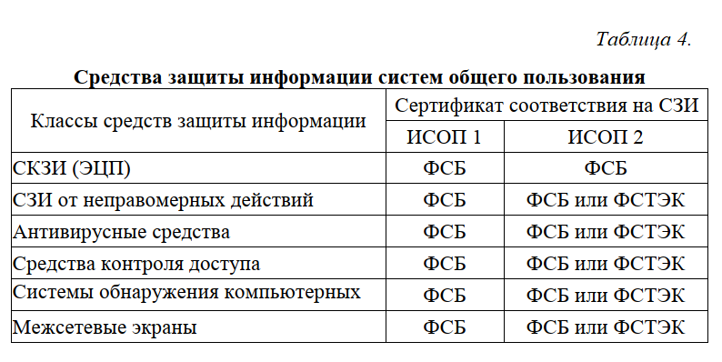
Конкретные требования к классам защищенности средств защиты общедоступной информации не определены в открытой печати, за исключением систем обнаружения вторжений и антивирусных средств для ИСОП 2. Согласно нормативным документам ФСТЭК России названные средства должны соответствовать ОУД 2+(усиленный). В остальных случаях необходимо ориентироваться на модель нарушителя, модель угроз и технологии обрабатываемой информации.

Slide 26
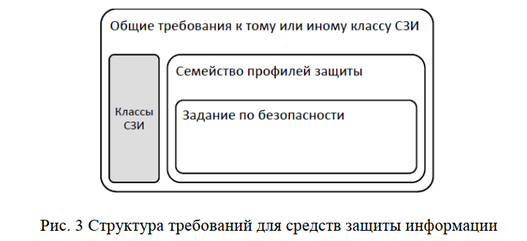
2.3. Современные нормативные документы ФСТЭК России
На сегодняшний день при проведении сертификационных испытаний СЗИ по требованиям безопасности информации в абсолютном большинстве случаев используются традиционные руководящие документы Гостехкомиссии России. Несмотря на некоторое моральное устаревание данных документов, применение "Общих критериев" при проведении сертификационных испытаний до последнего времени было весьма ограниченно и носило скорее экспериментальный характер. В то же время перспективы развития оценочных стандартов в данной области сейчас связаны, прежде всего, с "Общими критериями". В настоящее время в ФСТЭК России разработаны документы, касающиеся требований к системам обнаружения вторжений и антивирусных средств. Ожидается, что в ближайшее время на базе "Общих критериев" будут разработаны требования к средствам доверенной загрузки, средствам двухфакторной аутентификации, средствам контроля съемных носителей информации, средствам предотвращения утечек информации и др. В общем случае, стандарты нового поколения будут иметь структуру, представленную на рисунке 3.

Slide 27
Для каждого из основных классов средств защиты информации будет разработан документ, классифицирующий данный вид средств защиты и определяющий требования к соответствующему семейству профилей защиты. В свою очередь, профили защиты должны служить основанием для разработки заданий по безопасности, на соответствие которым и будет сертифицироваться конечный продукт.
В настоящий момент ФСТЭК России сформулировал требования к системам обнаружения вторжений (СОВ) и системам антивирусной защиты (САВЗ). Документы вступили в силу в 2012 г., но имеют пометку "для служебного пользования". Профили защиты СОВ и САВЗ, предназначенных для защиты информации, не содержащей сведений, составляющих государственную тайну, являются общедоступными и в настоящее время размещены на официальном сайте ФСТЭК России.

Slide 28
Спасибо за внимание!

